Slide 1

«Игра в жизни ребенка»

Slide 2
Возможности игры огромны, они:
Развивают познавательные процессы личности – внимание,
память, восприятие, мышление, воображение;
Тренируют наблюдательность и ум;
Развивают творческие способности у детей;
Формируют эмоционально-чувственную сферу личности
дошкольника;
Способствуют познанию ребенком самого себя и побуждают
его к самосовершенствованию;
Учат самодисциплине, настойчивости, выдержке –
всем тем качествам, без которых трудно жить и достигать
поставленных целей и задач

Slide 3
Играя с дочерью или сыном, помните, что подавлять инициативу ребенка нельзя.
Играйте с ним на равных.
Играя, следите за своей речью: ровный, спокойный тон равного партнёра по игре вселяет в ребёнка уверенность в том, что его понимают, его мысли разделяют, с ним хотят играть.
Потому, надо взять себе за правило: несколько раз в день включаться в игру малыша, это побуждает ребёнка к новым действиям.

Slide 4
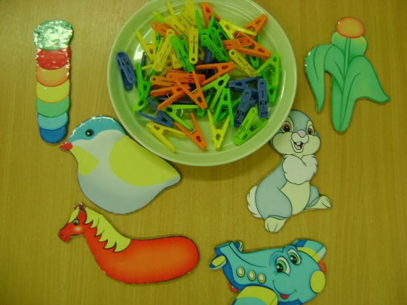
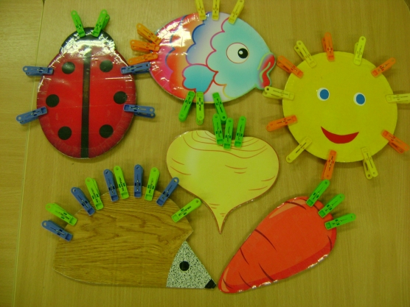
ИГРЫ С ПРИЩЕПКАМИ

Slide 5
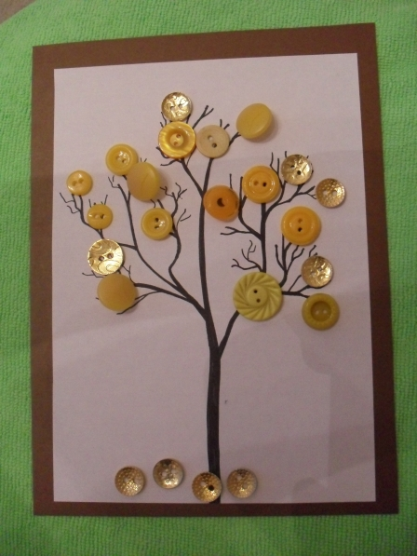
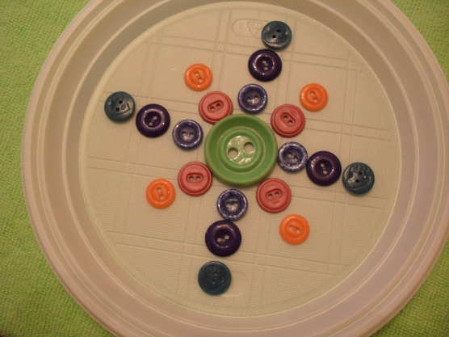
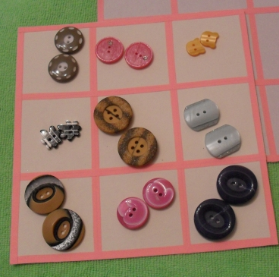
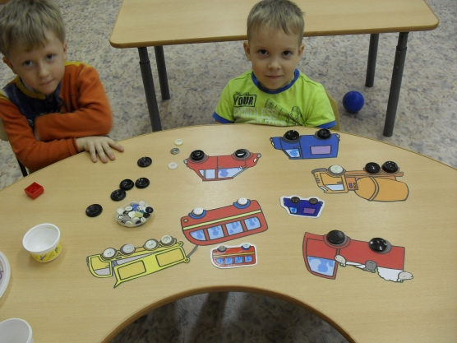
ИГРЫ С ПУГОВИЦАМИ

Slide 6
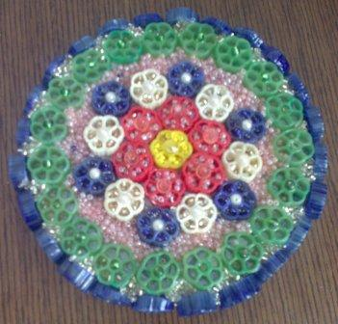
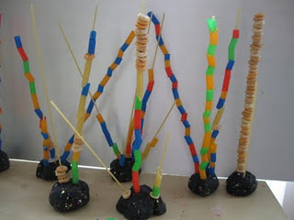
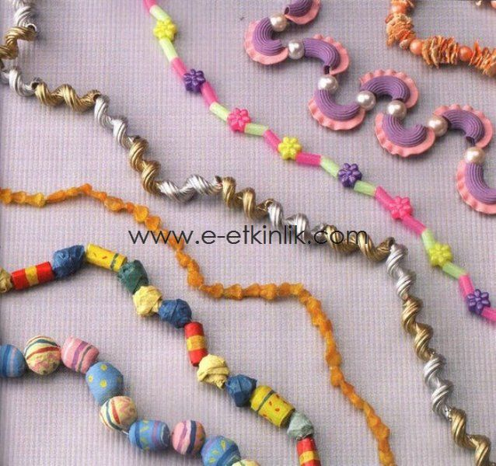
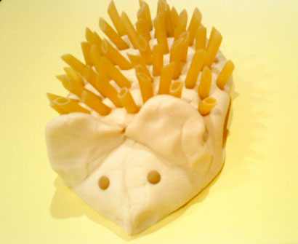
ИГРЫ С МАКАРОНАМИ

Slide 7

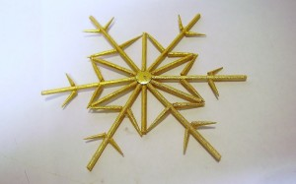
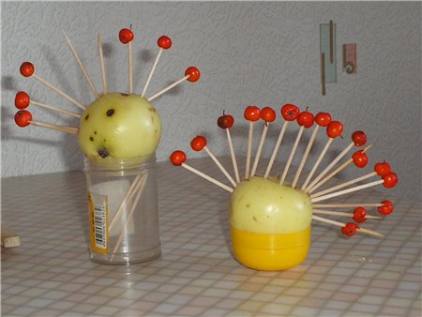
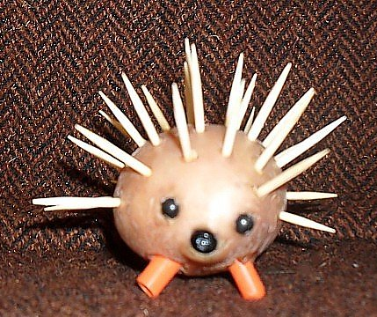
ИГРЫ С ЗУБОЧИСТКАМИ

Slide 8
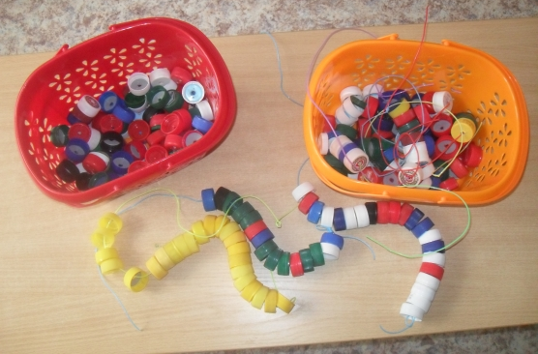
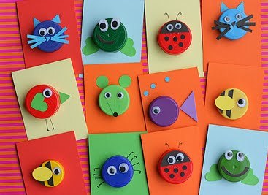
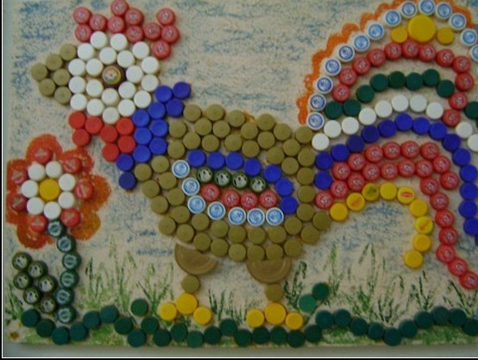
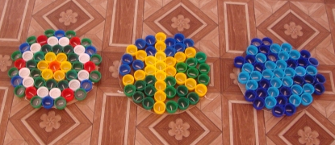
ИГРЫ С КРЫШКАМИ

Slide 9
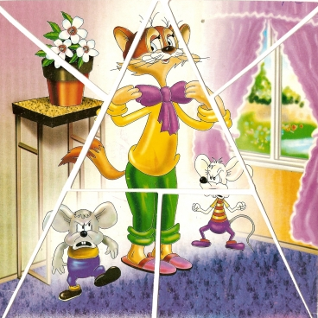
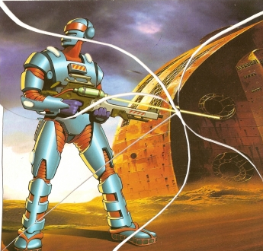
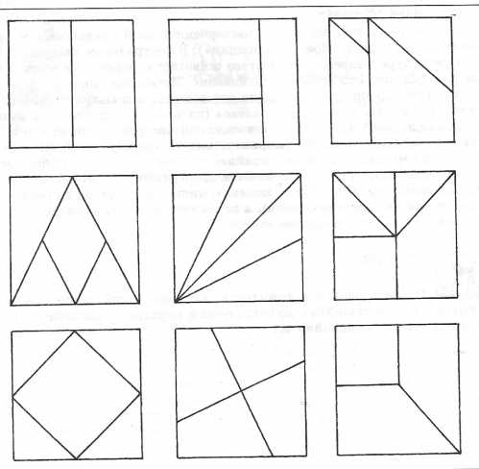
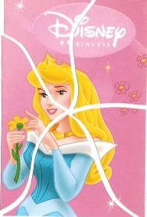
Разрезные картинки
из бросового материала

Slide 10
Игра – помощник нам, бесспорно,
Игре все возрасты покорны.
Взаимодействие в игре
Поможет понимать друг друга,
Нам стать внимательней, добрей,
И разрешить вопрос досуга.
Играйте с нами! Придумывайте сами!
Играйте с друзьями! Удача за вами!

